Slide 1
退職後の医療保険制度
公立学校共済組合広島支部
Notes:
「退職後の医療保険制度」について，説明します。

Slide 2
退職後の医療保険制度
１ 医療保険制度の体系
２ 退職後の医療保険制度の種類
３ 任意継続組合員制度・国民健康保険の比較
４ 保険証等の返納等
５ 組合員資格喪失後の短期給付
６ 医療保険制度ＦＡＱ
Notes:
説明は，このような流れで行います。
退職後の医療保険がどのようになっているのか等のイメージを掴んでいただければと思います。

Slide 3
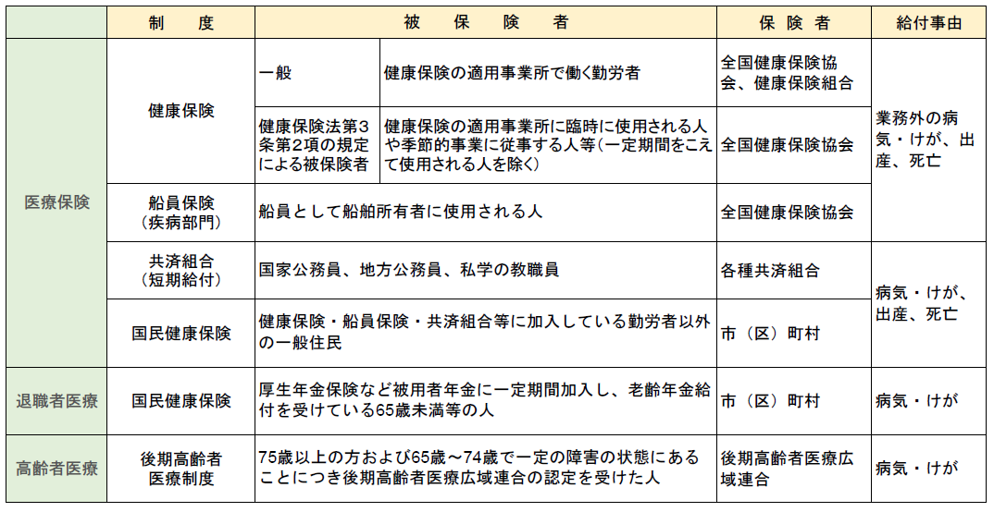
１ 医療保険制度の体系
Notes:
「１ 医療保険制度の体系」
退職する場合，退職後は，現在の公立学校共済組合の組合員の資格を失うこととなりますが，我が国では国民皆保険制度をとっていますので，退職後もいずれかの医療保険に加入しなければなりません。

Slide 4
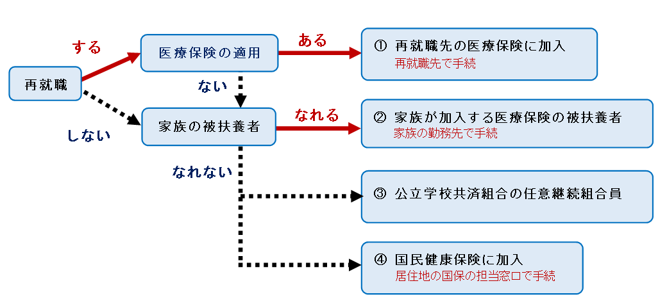
２ 退職後の医療保険制度の種類
Notes:
「２ 退職後の医療保険制度の種類」
退職後にどの医療保険制度に加入するかについて，フロー図を使って説明します。御自身が，どの制度を選択するのか考えながらお聞きください。
まず，退職後「再就職する場合」で，「再就職先における医療保険の加入要件を満たすとき」は，①のとおり，再就職先の医療保険に加入することとなります。
例えば，定年退職の方が，４月１日以降，県内の公立学校等で，再任用フルタイムとして勤務される場合は現在と同様に公立学校共済組合の一般組合員になり，週当たり20時間等の要件を満たす会計年度任用職員として勤務される場合は，公立学校共済組合の短期組合員になります。
再就職する場合，再就職先の医療保険制度に加入することになるか否かを再就職先に必ず確認してください。
①の場合，４月以降，再就職先や所属所で手続を行い，新しい組合員証を取得します。
次に，「再就職する場合」であっても，「再就職先における医療保険の加入要件を満たさないとき」は，「再就職しない場合」と同様の流れになります。
「再就職しない場合」について，説明します。
まずは，退職後の向こう１年間収入が130万円未満か，それ以上かで，選択肢が分かれます。なお，60歳以上の方や障害年金受給相当の障害がある方は，130万円を180万円に置き替えて，この後の説明をお聞きください。
退職後の年間収入が130万円「未満」の場合で「扶養してくれる家族がいる」ときは，②の「家族が加入する医療保険の被扶養者」になることが考えられます。これは，ご家族が健康保険や共済組合に加入していることが前提になります。
家族の被扶養者になる場合は，御自身による保険料等の負担はなく，家族が納める保険料も増額にはなりません。
ただし，被扶養者の細かい取扱いは保険者によって異なりますので，こちらを希望される場合は，まずは被扶養者になれるかを，事前にご家族の勤務先に確認しておいてください。
次に，退職後の年間収入が130万円「以上」のとき，あるいは130万円「未満」であっても，「家族の被扶養者になれない」ときは，フローのとおり，③の「公立学校共済組合の任意継続組合員」になる，または，④の「国民健康保険に加入」する，の２つの中から選択することになります。
この③の任意継続組合員と④の国民健康保険の違いについて，次のスライドで説明します。

Slide 5
３① 任意継続組合員制度・国民健康保険の比較
 | 任意継続組合員 | 国民健康保険
加入要件等 | 退職の日の前日まで引き続き１年以上組合員であった人（制度改正による経過措置あり） | 社会保険等に加入できない人すべてに加入義務
加入期間 | ・退職後２年間 ・退職後，日を空けての加入不可 ・脱退可，再加入不可
掛 金 等 | 退職時の標準報酬月額を基礎として算出 | 世帯単位で，前年の所得のほか，被保険者の数等に応じて，市区町村が決定
給付内容 | ・医療給付のほか ・出産費，埋葬料，災害給付 等 | ・医療給付のほか ・出産育児一時金，埋葬料 等
被扶養者 | ・在職時に被扶養者であった人は，引き続き認定 ・被扶養者の保険料不要 | ・個人単位で加入（被扶養者制度なし） ・被扶養者だった人の保険料負担発生 ※世帯割制度等あり
Notes:
「３ 任意継続組合員制度・国民健康保険の比較」
任意継続組合員の場合，加入要件があり，掛金は退職時の標準報酬月額を基礎として算出します。
詳しい内容や手続等に関しては別添の「任意継続組合員制度（資格・短期給付編）」，「任意継続組合員制度（掛金編）」等を御覧ください。
一方，国民健康保険は，他の医療保険制度に加入しない人すべてに加入義務があり，被扶養者の概念がないため，御自身が加入する場合は，これまで被扶養者だった人も，併せて加入することになります。
国民健康保険の保険料については，世帯単位で，前年の所得等に応じて市区町村が決定することとなります。
なお，国民健康保険の保険料や手続等に関することは，共済組合ではお答えできませんので，お住まいの市区町村の国民健康保険担当部署にご相談ください。

Slide 6
３② 任意継続組合員制度・国民健康保険の比較
組合員の１か月の医療費総額が30万円であったときの医療給付の例
（標準報酬月額28万円以上53万円未満の場合）
 | 医 療 給 付 | 現 職 時 | 任意継続組合員 | 国民健康保険
７割部分 | 法定給付 | 210,000 | 210,000 | 210,000
３割部分 | 法定給付（高額療養費） | 9,570 | 9,570 | 9,570
 | 一部負担金払戻金（共済組合） | 55,400 | 55,400 | 0
 | 医療給付金（教育職員互助組合） | 11,200 | 0 | 0
 | 最終自己負担額 | 13,830 | 25,030 | 80,430
医 療 費 総 額 |  | 300,000 | 300,000 | 300,000
Notes:
次に，給付内容の違いについて，例によって説明します。
任意継続組合員の場合，医療機関等１か所での１か月の窓口負担が２万５千円を超えたときは，その超えた額を，共済組合から「一部負担金払戻金」として給付しますが，国民健康保険には，このような給付はありません。
退職後は，これまで説明しましたとおり，いずれかの医療保険に必ず加入していただく必要があります。御自身で，どの医療保険制度に加入するか，御判断ください。

Slide 7
４① 保険証等の返納等
① 組合員証等の返納
・ 現在お持ちの組合員証や被扶養者証等（注）は， 退職した日の翌日から
使用できなくなりますので，退職時に所属所に返却してください。
（注） 被扶養者証・特定疾病療養受療証・高齢受給者証・限度額適用認定証
・ 退職した日の翌日以降に，組合員証や被扶養者証等を使用して
医療機関等を受診した場合，当共済組合が医療機関等に支払った
医療費等を返還していただくことになりますので，注意してください。
Notes:
「４ 組合員証等の返納等」
年度末退職の場合，今お持ちの組合員証や被扶養者証等のいわゆる「保険証」は，４月1日以降使用できません。必ず退職時に所属所にお返しください。
なお，４月以降に誤って保険証を使用した場合，当共済組合が負担した７割部分等を返還していただきます。このため，退職日の翌日以降は絶対に保険証は使用せず，所属所に返納してください。

Slide 8
４② 保険証等の返納等
② 退職後の給付金の受取
給付金受取口座は，退職後，少なくとも６か月間は解約しないでください。
住所変更があった場合は，組合員等情報変更申告書を提出してください。
共済組合等による給付金等の給付は，医療機関での受診後，３か月後以降になります。
給付金は，本人の口座に振込の上，自宅に給付金明細書を送付します。
Notes:
続いて，「退職後の給付金の受取」についてです。
現職中の医療費に係る給付金がある場合，口座への振込みが退職してから半年程度，後になることがあります。このため，給付金の受取口座は，少なくとも９月末日までは解約しないでください。
また，給付金の明細書等を自宅に送付しますので，住所変更等があった場合は，手続をお願いします。

Slide 9
５① 組合員資格喪失後の短期給付
給 付 名 | 給 付 要 件
出産費 | １年以上組合員であった人が退職後６か月以内に出産したとき。 ※ 被扶養者が出産したときは対象外
埋葬料 | 組合員が退職後３か月以内に死亡したとき。
傷病手当金 | １年以上組合員であった人が在職中に公務によらない病気又は負傷をし，療養のため 引き続き勤務に服することができず， 次の①又は②に該当するとき。 ① 退職した際に傷病手当金を受けていたとき。 ② 退職した日において，既に勤務に服することができなかった日以後３日を経過しているが， 報酬日額が給付日額を上回っているため傷病手当金の支給を受けていないとき。
出産手当金 | １年以上組合員であった人が，出産手当金を支給されたまま退職したとき。
注 他の組合の組合員又は健康保険等の被保険者となったときは，（その後の期間については）給付 されません。
Notes:
「５ 組合員資格喪失後の短期給付」
退職後は，組合員の資格を喪失しますが，この表にある４つの短期給付については，給付要件に該当すれば，給付が受けられます。該当する場合や不明な点がありましたら，当共済組合の短期給付係に連絡してください。

Slide 10
５② 組合員資格喪失後の短期給付
給 付 名 | 給 付 額 | 請求に必要な書類
出産費 | 子１人につき420,000円 （産科医療補償制度の対象分娩でない場合は408,000円） ※ 附加金は給付なし | ● 出産費・家族出産費・同附加金請求書 ● 費用の内訳を記した明細書 ● 直接支払制度に係る医療機関との合意文書の写し
埋葬料 | 50,000円 ※ 附加金は給付なし | ● 埋葬料・同附加金請求書 ● 死亡の事実を証明する書類 ● 埋葬に要した費用の領収明細書 (被扶養者 でない人が請求するとき)
傷病手当金 | 平均標準報酬日額×2/3＝給付日額 給付日額×支給日数（１か月単位） ※ 給付期間は１年６か月 ※ 共済年金等の支給がある場合は，減額調整 | ① 傷病手当金・同附加金請求書 ② 生活能力等についての医師の意見書 ③ 日常生活等に関する申立書 ④ 請求月の報酬支給額明細書及び給与明細書の写し ⑤ 退職前の出勤簿の写し ※ ②，③， ④，⑤は初回請求時及び必要とするとき
出産手当金 | 平均標準報酬日額×2/3＝給付日額 給付日額×支給日数（１か月単位） ※ 出産日前原則42日から出産日後56日までの期間 ※ 共済年金等の支給がある場合は，減額調整 | ● 出産手当金請求書 ● 請求月の給与明細書の写し
Notes:
各給付の給付額や請求に必要な書類は，この表のとおりです。

Slide 11
６① 医療保険制度ＦＡＱ
【再就職先の医療保険に加入する場合】 （FAQのQ５，Q６）
任意継続組合員にはなれません。
【家族の被扶養者になる場合】 （FAQのQ15～）
家族の勤務先に認定基準等を確認してください。
家族が当共済組合の組合員の場合，家族に対して，退職日の翌日以降，速やかに被扶養者申告書を提出するよう依頼してください。
【国民健康保険に加入する場合】 （FAQのQ２）
居住する市区町村の国保担当課での手続には，「資格喪失証明書」が必要です。
退職時の所属所の事務担当者にその旨を伝え，「組合員資格喪失報告書」において，証明書「要」として，退職日以降，速やかに提出するよう依頼してください。
「資格喪失証明書」は，退職時の所属所に送付します。
※ 任継申出書の提出後，予定が変わったときは，４月19日（水）までに「取下書」を提出してください。
Notes:
「６ 医療保険制度ＦＡＱ」
別添「医療保険制度ＦＡＱ」から，退職後に加入される医療保険毎に，特に知っておいていただきたい内容を抜粋して説明します。
「再就職先の医療保険に加入する場合」，任継にはなれません。
「家族の被扶養者になる場合」，事前に家族の勤務先に認定基準等を確認しておいてください。
家族が当支部組合員の場合，家族に対して，退職日の翌日以降，速やかに手続するよう依頼してください。
「国民健康保険に加入する場合」，その手続には，共済組合が発行する「資格喪失証明書」が必要です。その申出は，退職時の所属所の事務担当者が行うこととなりますので，資格喪失に係る書類を作成する際，証明書を「要」とし，退職日以降，速やかに提出するよう依頼してください。
なお，「資格喪失証明書」は，御自宅ではなく，退職時の所属所に送付しますので，到着後，所属所から御自宅に送付してもらってください。
任継申出書の提出後，予定が変わったときは，４月19日（水）までに「取下書」の提出が必要ですので，御注意ください。

Slide 12
６② 医療保険制度ＦＡＱ
【任意継続組合員になる場合】 （FAQのQ３～）
退職日までに引き続き１年と１日以上組合員でなければ，任意継続組合員にはなれません。
注 令和４年10月制度改正に伴う経過措置あり
「任意継続組合員申出書兼預金口座振替依頼書」を申出者本人が共済組合に提出してください。
提出期限 退職日を含めて20日以内（共済組合必着。不備がある場合，受理不可）
留意事項 ①所属所の受付印・証明，②口座振替の場合，広島銀行の確認（確認印）が必要
【令和５年３月31日付け退職の場合】
一次締切 ： ３月15日（水） 組合員証等３月末頃発送
最終締切 ： ４月19日（水） 共済組合必着
Notes:
また，「任意継続組合員になる場合」，退職日までに引き続き１年と１日以上組合員でなければ，任継にはなれません。
年度末退職の場合，任継になるための書類は，既に受け付けております。申出者御本人が，期限までに提出してください。
必ず，所属所の受付印・証明，また，口座振替の場合，広島銀行の確認印が必要になりますので，留意してください。

Slide 13
６③ 医療保険制度ＦＡＱ
○ ４月以降，再任用等により，再度，共済組合の組合員になる場合
○ 任継になる場合で，申出書の共済組合到着が令和５年３月１５日（水）を過ぎたとき
共済組合制度の適用範囲の拡大等による影響もあり，短期間に手続が集中するため，組合員証や任意継続組合員証の発行に時間を要することが想定されます。
手元に組合員証等がない間に医療機関を受診する場合は，共済組合が負担する医療費の原則７割部分について，組合員証が提示できるまで支払いを待ってもらえないか医療機関に相談してみてください。
待ってもらえず医療機関の窓口で医療費の全額を支払った場合は，７割部分を「療養費」として共済組合に請求することができます（福利厚生事務の手引§９-016～）。
Notes:
最後に，「４月以降，再任用等で，再度共済組合の組合員になる場合」，「任継になる場合で，申出書の共済組合到着が一次締切である３月15日を過ぎたとき」は， 組合員証や任意継続組合員証等の発行に時間を要することが想定されます。
手元に証がない間に医療機関を受診する場合は，本来，共済組合が負担する部分について，支払いを待ってもらえないか，医療機関に相談してみてください。
一旦，全額を支払った場合は，「療養費」として共済組合に請求することができます。
以上で「退職後の医療保険制度」についての説明を終わります。
なお，別添の「医療保険制度ＦＡＱ」も併せて御覧ください。

